Slide 1


Slide 2


Slide 3


Slide 4

Notes:
A Volta de Sansão
A história de Sansão é uma linda experiência do amor de Deus. Sansão viveu totalmente fora dos planos original de Deus, e mesmo assim Deus fez de tudo para salvá-lo. Deus sempre tem um novo plano para mim e para você, porém não em sua plenitude. Pois mesmo salvo em Cristo, colheremos as tristes consequências de nossas escolhas.

Slide 5


Juízes 13:5
Porque eis que tu conceberás e darás à luz um
filho sobre cuja cabeça não passará navalha; porquanto o menino será nazireu consagrado a Deus desde o ventre de sua mãe; e ele começará
a livrar a Israel do poder dos filisteus.

Slide 6
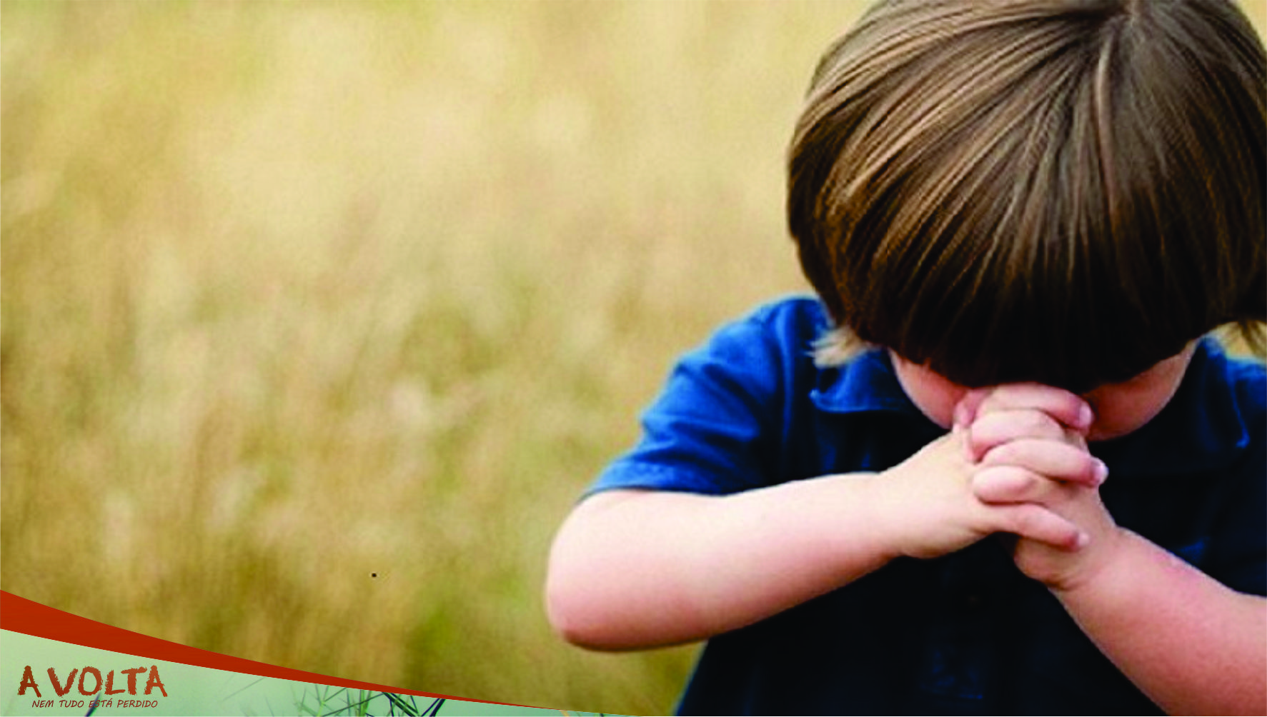
“Sansão era um nazireu, consagrado ao Senhor desde o ventre”.
Notes:
“Sansão era um nazireu, consagrado ao Senhor desde o ventre”. O que é um nazireu? Nas leis de Israel uma pessoa que fosse consagrado ao nazireado, deveria se manter firme a alguns votos, dentre eles estavam:
“Não comerá de coisa alguma que se faz da vinha, desde as sementes até às cascas. ” (Nm 6:4).
“Não passará navalha pela cabeça; até que se cumpram os dias para os quais se consagrou ao SENHOR, santo será, deixando crescer livremente a cabeleira. ” (Nm 6:5).
“Todos os dias da sua consagração para o SENHOR, não se aproximará de um cadáver. ” (Nm 6:6)
Esse era o sonho de Deus para Sansão. Com isso Deus tinha um propósito, fazer de “Sansão um libertador” (Juízes 13:5). Ele deveria viver esse sonho em sua vida. Porém as escolhas de Sansão são um reflexo de sua rebelião.

Slide 7
“Não comerá de coisa alguma que se faz da vinha...” (Nm 6:4).
“Não passará navalha pela cabeça... ” (Nm 6:5).
“...não se aproximará de um cadáver. ” (Nm 6:6)
Notes:
“Sansão era um nazireu, consagrado ao Senhor desde o ventre”. O que é um nazireu? Nas leis de Israel uma pessoa que fosse consagrado ao nazireado, deveria se manter firme a alguns votos, dentre eles estavam:
“Não comerá de coisa alguma que se faz da vinha, desde as sementes até às cascas. ” (Nm 6:4).
“Não passará navalha pela cabeça; até que se cumpram os dias para os quais se consagrou ao SENHOR, santo será, deixando crescer livremente a cabeleira. ” (Nm 6:5).
“Todos os dias da sua consagração para o SENHOR, não se aproximará de um cadáver. ” (Nm 6:6)
Esse era o sonho de Deus para Sansão. Com isso Deus tinha um propósito, fazer de “Sansão um libertador” (Juízes 13:5). Ele deveria viver esse sonho em sua vida. Porém as escolhas de Sansão são um reflexo de sua rebelião.

Slide 8
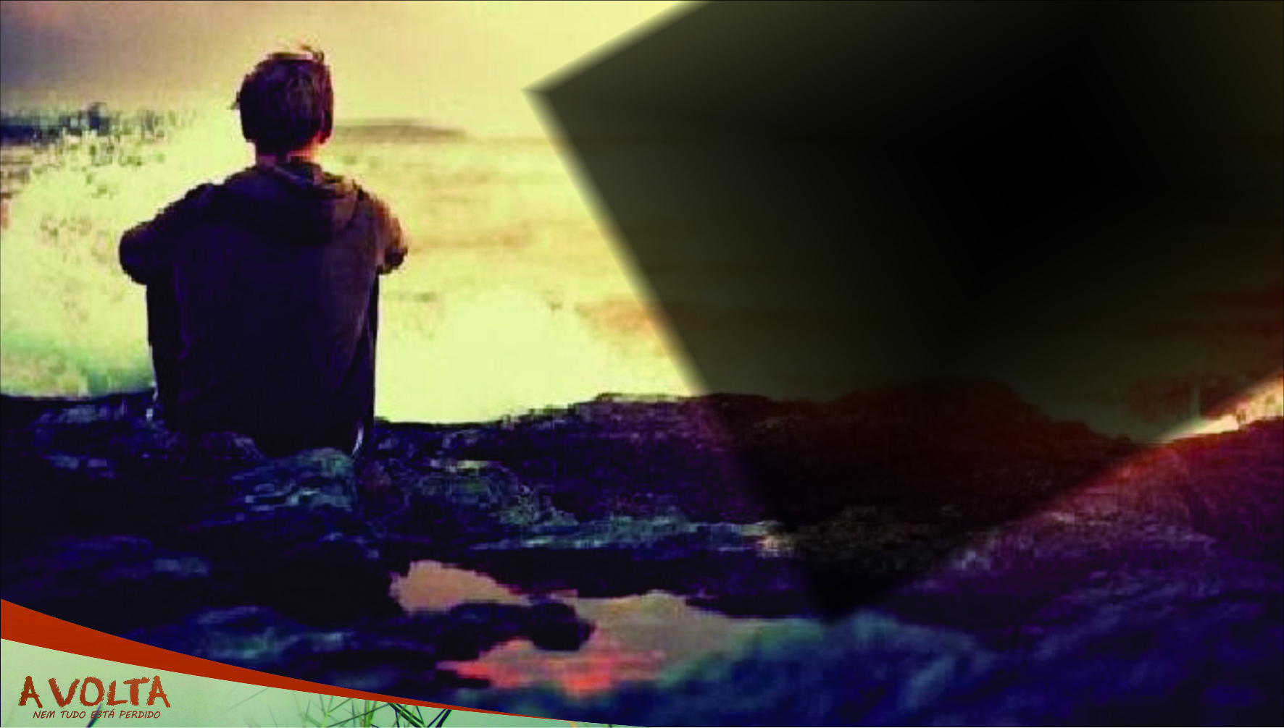
Tem pessoas hoje que dizem que servem ao Senhor, porém sua vida
É UM RETRATO DE ALGUÉM QUE ESTÁ
LONGE DOS PLANOS
DE DEUS.
Notes:
Tem pessoas hoje que dizem que servem ao Senhor, porém sua vida é um retrato de alguém que está longe dos planos de Deus. Você em algum momento já descobriu os sonhos e a vontade do Senhor em sua vida, e mesmo assim decidiu viver de maneira contraria? Esse era Sansão.

Slide 9
Juízes 14:5; 14:9
Desceu, pois, com seu pai e sua mãe a Timna; e, chegando às vinhas de Timna, eis que um leão novo, bramando, lhe saiu ao encontro... Tomou o favo nas mãos e se foi andando e comendo dele; e chegando a seu pai e a sua mãe, deu-lhes do mel, e comeram; porém não lhes deu a saber que do corpo do leão é que o tomara.
Notes:
Porém a bíblia descreve que “Sendo já velhos as suas mulheres lhe perverteram o coração para seguir outros deuses; e o seu coração não era de todo fiel ao seu Deus como fora o de Davi seu pai. Assim fez Salomão o que era mau perante o Senhor” I Reis 11:4 e 6

Slide 10

SATANÁS FOI AFASTANDO SANSÃO
de maneira gradativa da vontade do Senhor para a vida dele.
Notes:
Parece ser simples o que Sansão estava fazendo, porém estava completamente fora dos planos e propósitos de Deus. Satanás foi afastando Sansão de maneira gradativa da vontade do Senhor para a vida dele. Ele estava na vinha, local muito perigoso para ele, pois não podia comer nada que fosse da uva. Além da vinha ele toca em cadáver, coisa essa proibida a um nazireu. Além disso, ele se envolveu em prostituição, (Juízes 16:1) vivendo totalmente fora dos planos de Deus.

Slide 11

Tem muitos
cristãos que gostam
da ZONA DE PERIGO
Notes:
Tem muitos cristãos que gostam da zona de perigo. Você orienta do perigo e a pessoa vai se arriscando, quando menos espera o pior já aconteceu.
Dos votos do nazireado ele permaneceu fiel em um ponto, ele não cortava os cabelos. Ele se manteve fiel nesse ponto. Porém satanás planejava arrancar tudo de Deus da vida de Sansão. Para isso ele usa uma mulher, chamada Dalila.

Slide 12
Juízes 16:20
E disse ela: Os filisteus vêm sobre ti, Sansão! Tendo ele despertado do seu sono, disse consigo mesmo: Sairei ainda está vez como dantes e me livrarei; porque ele não sabia ainda que já o SENHOR se tinha retirado dele.
Notes:
AS CONSEQUÊNCIAS DE VIVER SEUS PRÓPRIOS SONHOS
E disse ela: Os filisteus vêm sobre ti, Sansão! Tendo ele despertado do seu sono, disse consigo mesmo: Sairei ainda está vez como dantes e me livrarei; porque ele não sabia ainda que já o SENHOR se tinha retirado dele. (Juízes 16:20)

Slide 13

Sansão violou
Muitas vezes seu voto de nazireu ao beber vinho
Notes:
“Sansão violou muitas vezes seu voto de nazireu ao beber vinho (PP, 565) e por se contaminar de outras maneiras, mas, ao conservar os longos cabelos, indicava algum interesse em manter a consagração ao serviço de Deus. O cabelo em si não possuía nenhuma virtude, mas era um sinal de sua lealdade a Deus. Porém, ao sacrificar seus precipícios aos caprichos de uma mulher iníqua, sansão fez com que Deus retirasse dele o dom da força natural”.
Comentario Biblico Adventista, VOL. 2 p. 416.

Slide 14

Sansão imaginou que poderia ter um cristianismo de “VAI E VEM”
Notes:
Sansão imaginou que poderia ter um cristianismo de “vai e vem”. Servindo a Deus e ao mundo. O Pecado cobra um alto preço e as consequências são terríveis. A bíblia descreve que “disse consigo mesmo: Sairei ainda está vez como dantes e me livrarei”. Será que esse não é você?
Existem pessoas que escolhem uma vida dupla, mesmo sabendo o que é errado. Chega uma hora que Deus permite ao ser humano colher os resultados de suas próprias escolhas. Em alguns casos quando insistimos em dizer não à Deus, o que resta a Ele, é atender nosso pedido.

Slide 15
Juízes 16:28-30
Sansão clamou ao SENHOR e disse: SENHOR Deus, peço-te que te lembres de mim, e dá-me força só está vez, ó Deus, para que me vingue dos filisteus, ao menos por um dos meus olhos. Abraçou-se, pois, Sansão com as duas colunas do meio, em que se sustinha a casa, e fez força sobre elas, com a mão direita em uma e com a esquerda na outra. E disse: Morra eu com os filisteus. E inclinou-se com força, e a casa caiu sobre os príncipes e sobre todo o povo que nela estava; e foram mais os que matou na sua morte do
que os que matara na sua vida.
Notes:
O Senhor falou com Manasses e seu povo por meio de seus mensageiros, porém em vês de ouvir o conselho do Senhor era desprezado falou o Senhor a Manasses e ao seu povo, porém não lhe deram ouvidos". “Falou o Senhor a Manasses e ao seu povo, porém não lhe deram ouvidos. ” II Crônicas 33:10. DE VOLTA AO SONHO DE DEUS
Sansão clamou ao SENHOR e disse: SENHOR Deus, peço-te que te lembres de mim, e dá-me força só está vez, ó Deus, para que me vingue dos filisteus, ao menos por um dos meus olhos. Abraçou-se, pois, Sansão com as duas colunas do meio, em que se sustinha a casa, e fez força sobre elas, com a mão direita em uma e com a esquerda na outra. E disse: Morra eu com os filisteus. E inclinou-se com força, e a casa caiu sobre os príncipes e sobre todo o povo que nela estava; e foram mais os que matou na sua morte do que os que matara na sua vida. (Juízes 16:28-30)

Slide 16
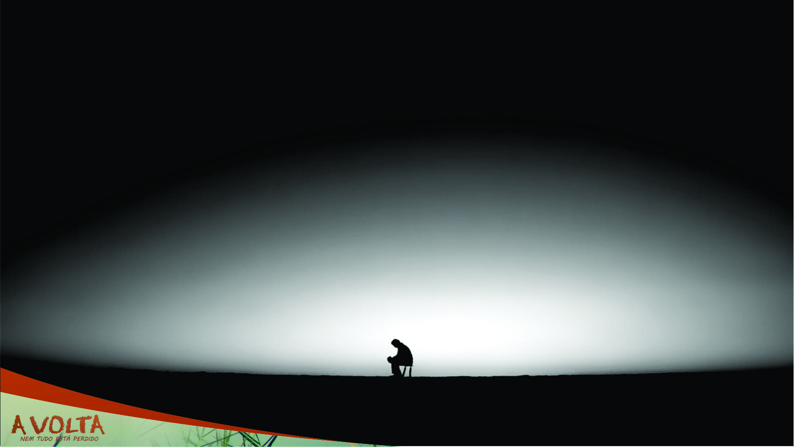
Somos livres para escolher, porém somos prisioneiros das consequências.
Notes:
Sansão passou sua vida vivendo de sua maneira, a seu próprio modo, sem ser importar com os sonhos e vontades do Senhor para sua vida. O que colheu com isso? Dor, decepção, traição, má reputação, olhos vazados, perdeu o privilégio de estar com sua família, estar com seus irmãos em Cristo. Por fim, perdeu sua vida. Esses são os efeitos do pecado. Quando vivemos nossos sonhos e planos e deixamos de viver a vontade do Senhor para nossa vida terminamos assim. Somos livres para escolher, porém somos prisioneiros das consequências.

Slide 17

“E DISSE: MORRA EU COM OS FILISTEUS”.
Ele permitiu que o “eu” dele morresse, a vontade própria, seu querer, para fazer a vontade do Senhor.
Notes:
Porém, em algum momento de sua caminhada ele decidiu fazer o contrário. “E disse: Morra eu com os filisteus”. Ele permitiu que o “eu” dele morresse, a vontade própria, seu querer, para fazer a vontade do Senhor. O maior problema na vida Cristã é viver nossos sonhos e deixar de lado a vontade do Senhor. Os prejuízos são enormes. Porém, no fundo do poço, ali no moinho, Sansão aprendeu que os sonhos de Deus eram melhores. Existem momentos em nossa caminhada que precisamos ter os “olhos vazados” e chegar no “moinho da vida” para reconhecer que os planos de Deus são os melhores.

Slide 18
Juízes 16:30
...E foram mais os que matou na sua morte do
que os que matara na sua vida.
Notes:
Naquele momento, Deus ouviu o clamor do nazireu, devolveu sua força e Sansão pôde fazer mais em sua morte, do que durante toda sua vida “matou na sua morte mais do que os que matara na sua vida”.

Slide 19

“A promessa de Deus de que por meio de Sansão começaria a "livrar a Israel da mão dos filisteus" (Juízes:13:5), FOI CUMPRIDA; mas quão tenebroso e terrível é o relato daquela vida que poderia ter sido um louvor a Deus e uma glória para a nação! Se Sansão tivesse sido fiel à vocação divina, ter-se-ia cumprido o propósito de Deus em sua honra e exaltação. Mas ele rendeu-se à tentação, e mostrou-se infiel à sua incumbência; e sua missão cumpriu-se com a derrota, escravidão e morte”.
Notes:
Ellen White descrevendo os últimos momentos da vida de Sansão ela descreve:
“A promessa de Deus de que por meio de Sansão começaria a "livrar a Israel da mão dos filisteus" (Juízes:13:5), foi cumprida; mas quão tenebroso e terrível é o relato daquela vida que poderia ter sido um louvor a Deus e uma glória para a nação! Se Sansão tivesse sido fiel à vocação divina, ter-se-ia cumprido o propósito de Deus em sua honra e exaltação. Mas ele rendeu-se à tentação, e mostrou-se infiel à sua incumbência; e sua missão cumpriu-se com a derrota, escravidão e morte”.

Slide 20
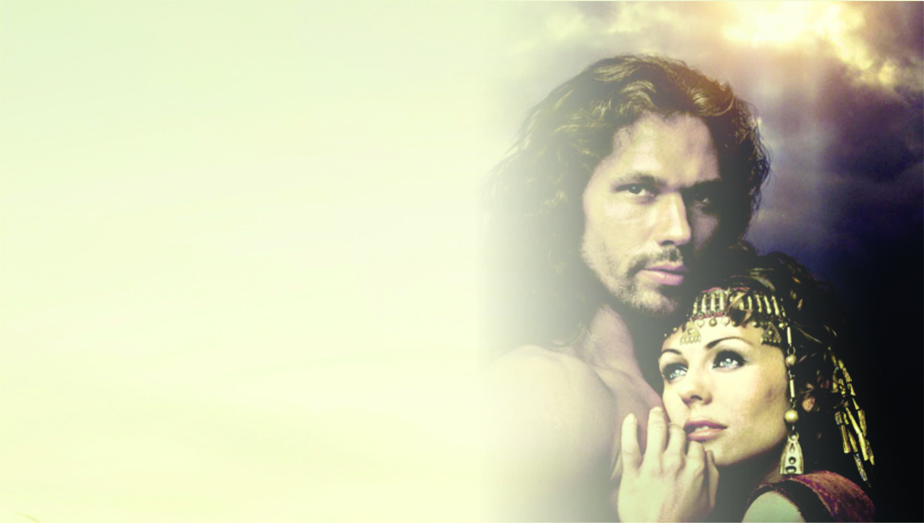


Notes:
Mesmo nos últimos momentos da vida de Sansão, Deus cumpriu seu propósito. Deus ainda pode fazer muito em sua vida. Não quer você deixar seu “eu” de lado e viver os sonhos de Deus em sua vida?

